Slide 1
Notes:
Танкисты – воюют на танках. Танки вооружены пушками и пулеметами. Внутри танка находится экипаж.

Slide 2
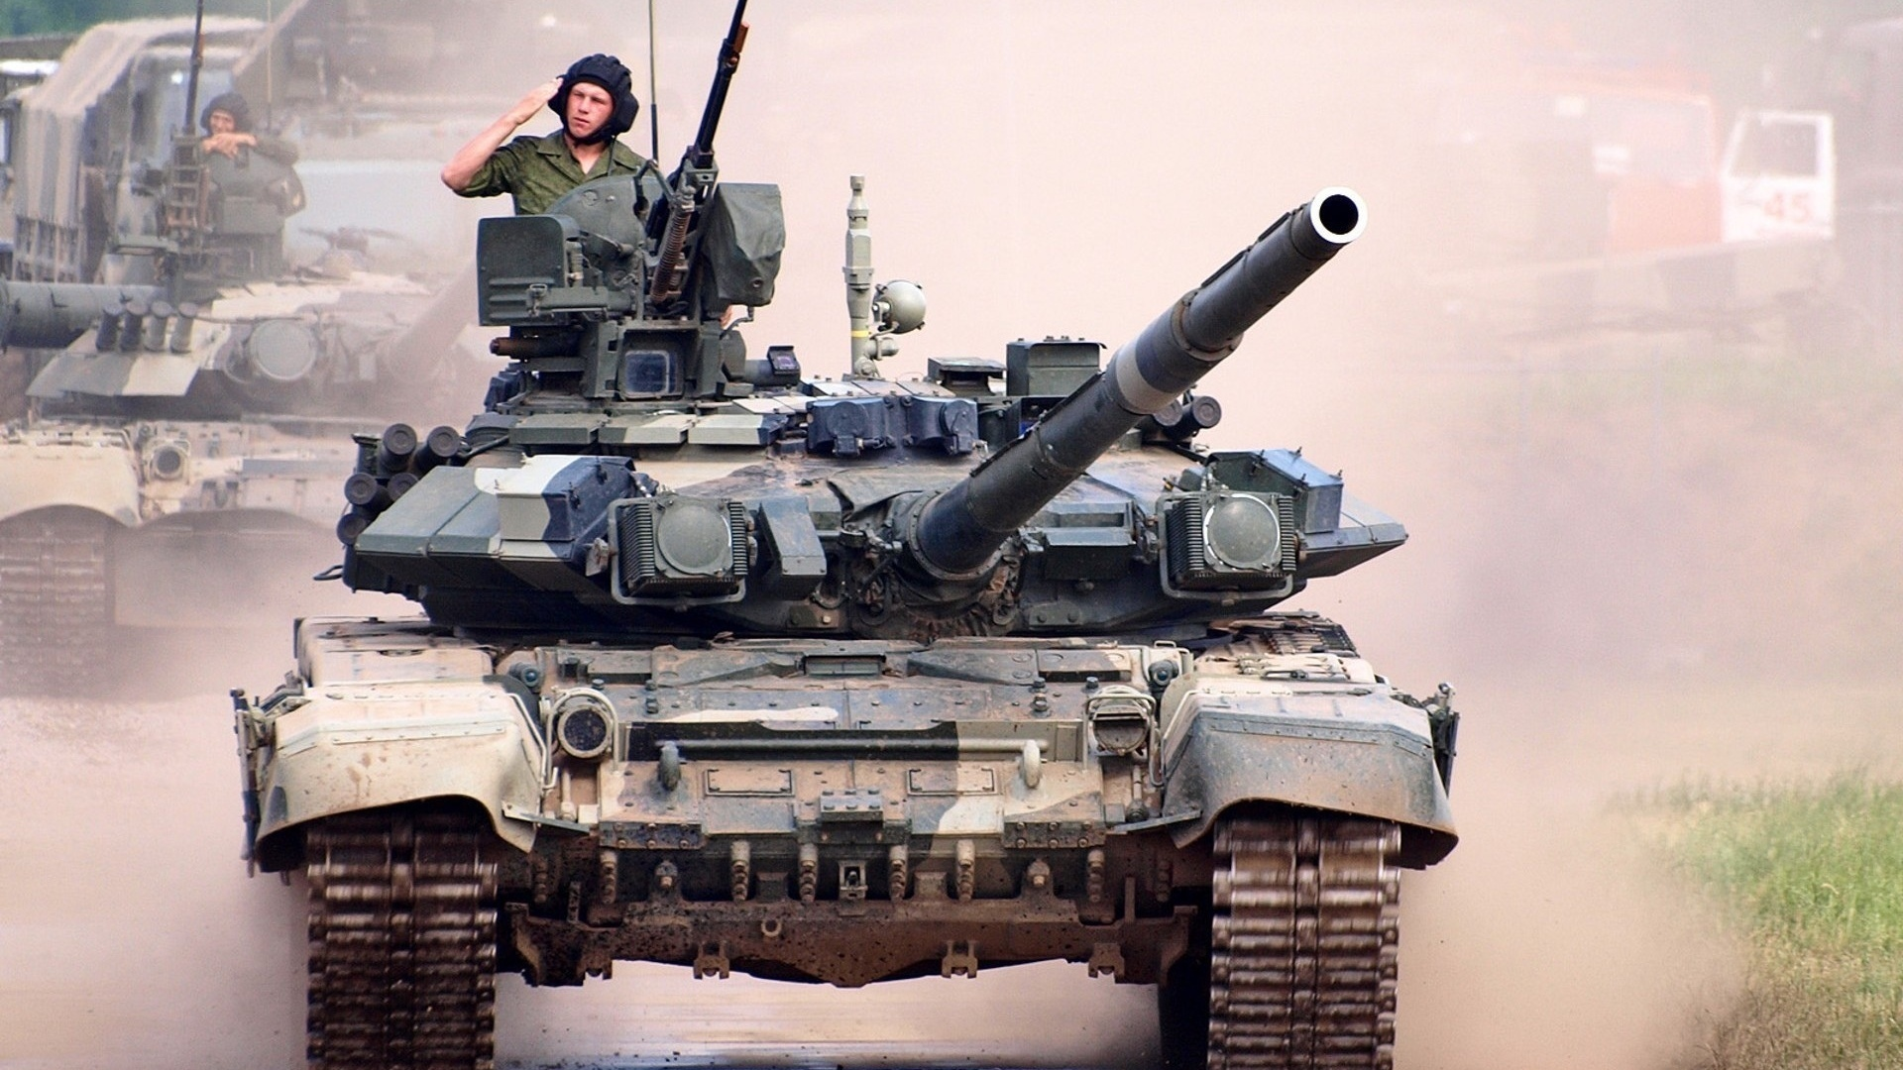
Танковые войска
Notes:
Танкисты – воюют на танках. Танки вооружены пушками и пулеметами. Внутри танка находится экипаж.

Slide 3
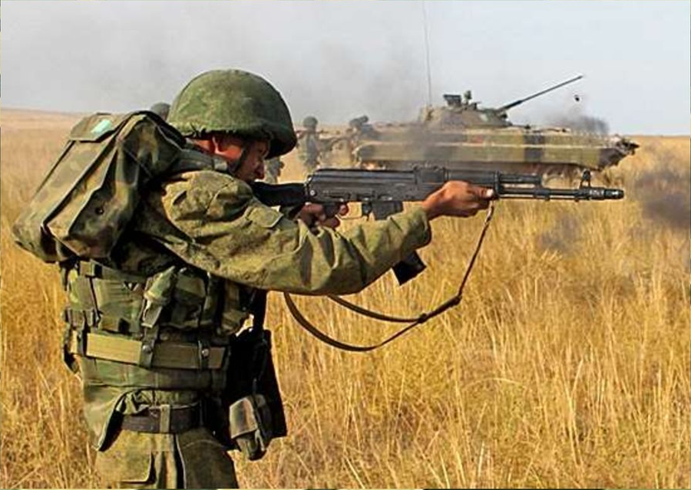
с
Мотострелковые войска
Notes:
Пехотинцы – вооружены автоматами, пулеметами и гранатометами, передвигаются на боевых машинах.

Slide 4
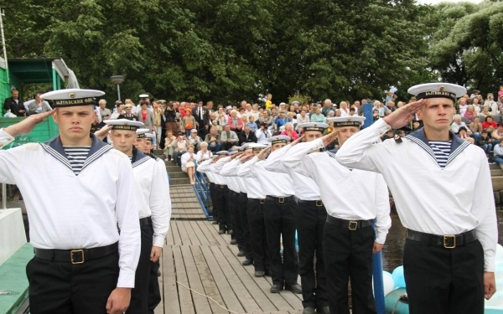
Военно-Морской Флот
Notes:
Моряки служат на военных кораблях. Их большие надводные корабли вооружены орудиями: пулеметами и крылатыми ракетами.

Slide 5
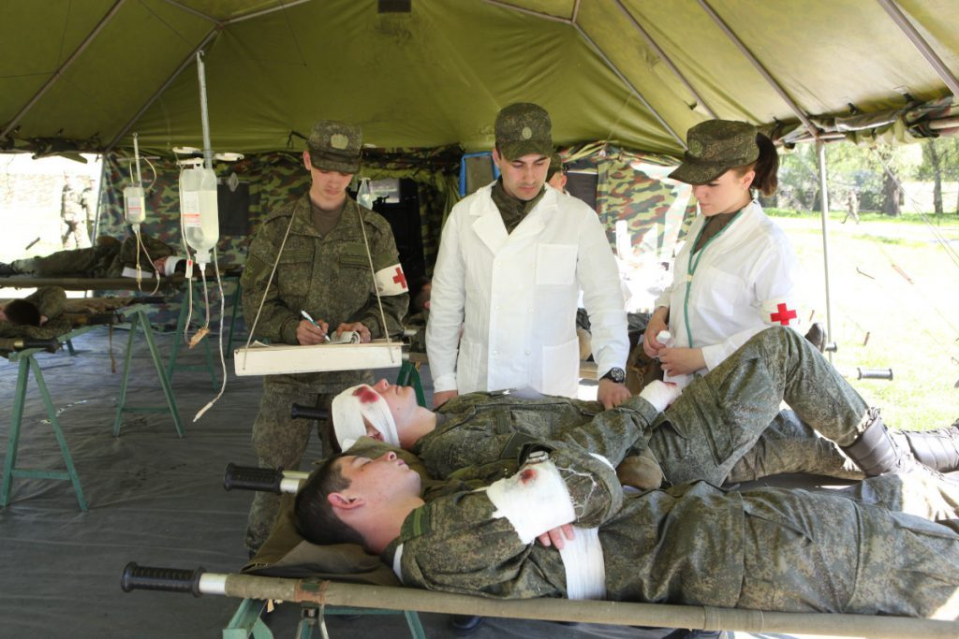
Военно-медицинские войска
Notes:
Артиллеристы стреляют из пушек. Ракетчики охраняют мирное небо.

Slide 6
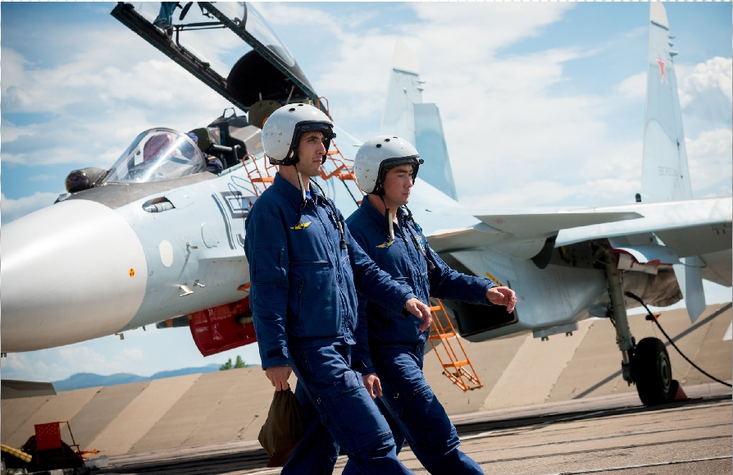
Военно-воздушные силы
Notes:
Летчики летают на боевых самолетах и вертолетах.

Slide 7
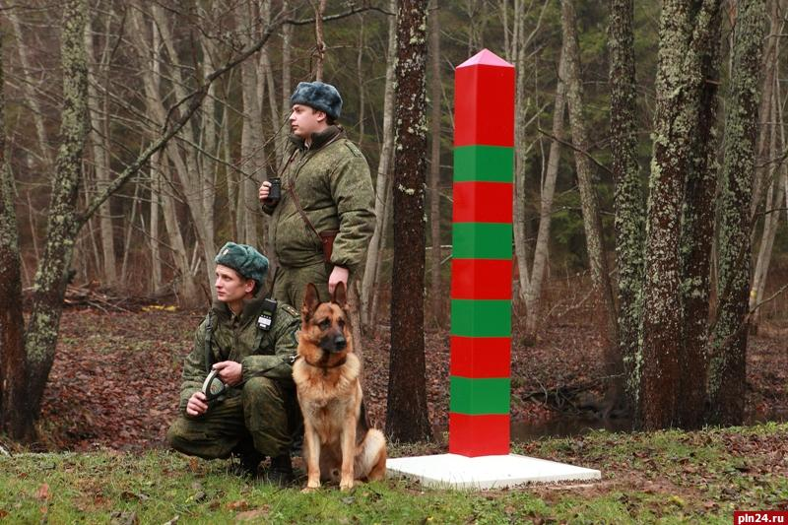
Пограничные войска
Notes:
Летчики летают на боевых самолетах и вертолетах.

Slide 8
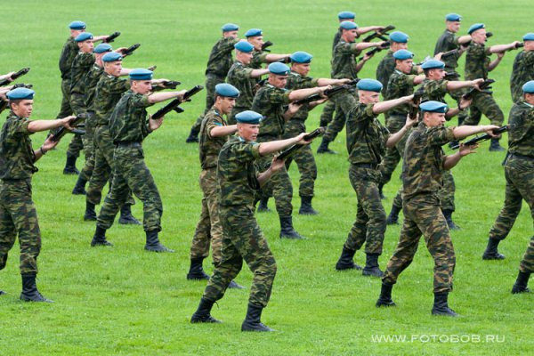
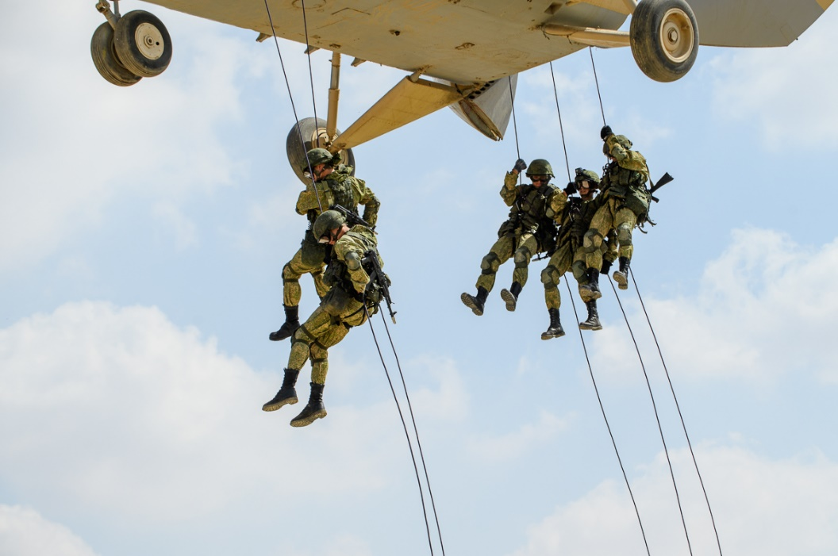
Воздушно-десантные войска
Notes:
Десантники – очень сильные и спортивные. Они осваивают правила ближнего боя, знают боевые приемы. Десантников доставляют на военных самолетах и вертолетах к местам боевых действий. Они спускаются на землю с помощью парашюта.

Slide 9
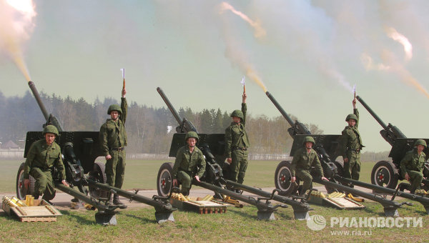
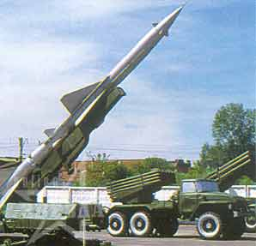
Ракетные войска и артиллерия
Notes:
Артиллеристы стреляют из пушек. Ракетчики охраняют мирное небо.

Slide 10
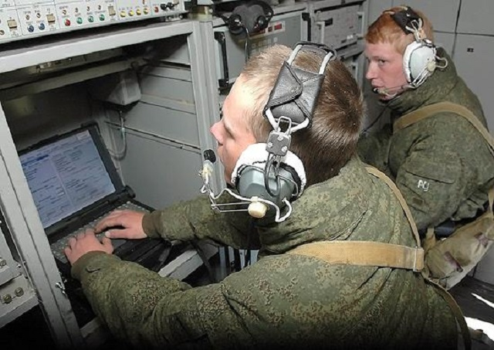
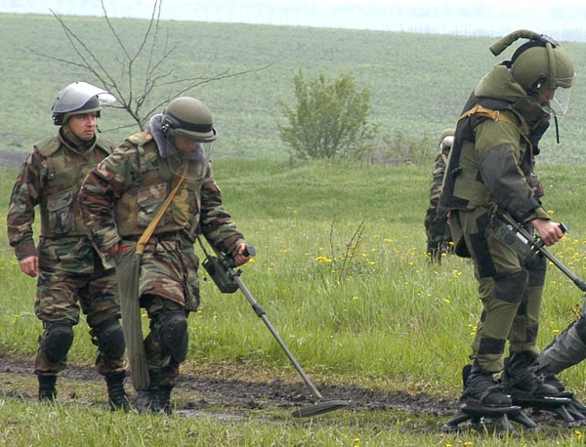
Связисты (войска связи)
Саперы (инженерные войска)
Notes:
Связисты налаживают связь между войсками. Саперы разминируют минные поля, дороги и мосты.

